Slide 1

Ingénierie du Système Logiciel
Processus, Méthodes & Outils
de Développement Logiciel
Christine FORCE
Christine.force@isima.fr
Cédric GUITTARD
guittard.cedric@wanadoo.fr

Slide 2
Rappel : Le Génie Logiciel
Les méthodes de développement.
Guider les développeurs de la phase d'analyse à la phase de maintenance.
Méthodes permettant de passer du besoin, au produit,.
Gestion de la configuration et du changements,
Activités soutenues par des outils : indispensables
Les méthodes de conduite de projet.
Aider le chef de projet à à évaluer les charges ,planifier son projet, à en suivre son avancement.
Utiliser les métriques capitalisées selon une taxonomie de projet,
Maitriser le projet en fonction des risques
Les méthodes d‘Assurance et Contrôle qualité.
Mettre en place des procédures pour améliorer la qualité des produits développés.
Effectuer des contrôles pour vérifier que les procédures soient respectées

Slide 3
MANAGEMENT DES EXIGENCES
3 activités :
Mettre en évidence, organiser et décrire les fonctionnalités et les contraintes du système.
Évaluer les changements à apporter au cahier des charges et évaluer leur impact,
Décrire les décisions prises et en faire le suivi.
Gestion d’un référentiel :
Approche disciplinée,
Affectation de priorités,
Dialogue basé sur des définitions précises,
Évaluation objective des fonctionnalités et des performances,
Détection des incohérences plus aisée.

Slide 4
Gestion des exigences
Les règles d‘or
Identifier et formaliser toutes les hypothèses et contraintes
Identifier précisément les exigences initiales
Identifier, tracer et faire approuver toute modification sur les exigences
Identifier précisément le niveau de couverture des exigences
Evaluer les risques et approvisionner la marge correspondante (coût et délai)
Assurer la traçabilité des exigences
Capitaliser sur le processus

Slide 5
QU'EST CE QU'UNE EXIGENCE ?
UNE EXIGENCE EST UNE CONDITION À LAQUELLE UN SYSTÈME DOIT SATISFAIRE OU UNE CAPACITÉ DONT IL DOIT FAIRE PREUVE.
Exigences fonctionnelles :
Comportement du système,
Actions que le système doit effectuer pour SERVIR l’utilisateur,
Fonctions que le système doit
être capable d’effectuer ,
Conditions d’entrée et sortie qui en résultent.
Revoir cours UML (UC) et modèle de CdC

Slide 6
EXIGENCES NON FONCTIONNELLES (cf. SQuaRE)
Description des contraintes, pour chaque service et pour le système global :
Facilité d’utilisation
Fiabilité
Performance
Maintenabilité

Slide 7
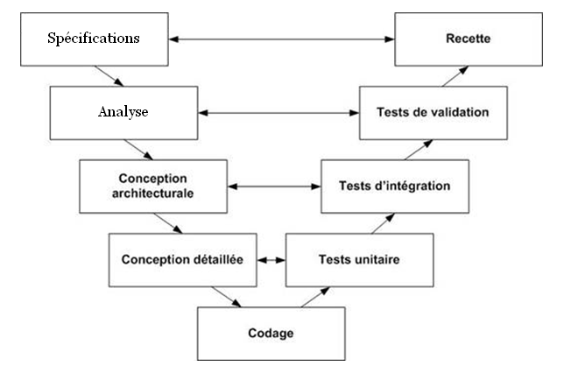
Exigences et cycle de vie

Slide 8
Exigences et cycles de vie

Slide 9
Gestion des exigences
Traduire les besoins en exigence
Atomique, Unique, Réalisable, Légale
Claire, Précise, Vérifiable, Abstraite
Rédiger les exigences
Définir une exigence à la fois
Eviter les conjonctions « et » « ou »
Utiliser des phrases simples
Utiliser un vocabulaire limité
Identifier le type d’utilisateur concerné
Décrire le résultat attendu
Quantifier
Structurer , hiérarchiser
→ ensemble complet, cohérent, structuré, qualifié

Slide 10
Gestion de configuration
Pourquoi la gestion de configuration ?
Le désordre coûte
Les problèmes de gestion se rencontrent sur tous les projets
la livraison est-elle complète ?
tous les sous-programmes ont-ils été recompilés?
Que permet la gestion de configuration ?
avoir une visibilité constante sur le processus de développement,
suivre l’évolution des composants,
sécuriser les manipulations de logiciel,
assurer la non-régression,
savoir identifier ce qu’on livre,
pouvoir revenir sur un état précédent.

Slide 11
Gestion de configuration
Gestion de configuration : ensemble des activités d’ordre technique et organisationnel permettant :
la gestion physique des composants (ou des articles)
la gestion logique des composants
la gestion des espaces de travail
la gestion des modifications
l’archivage des référentiels
la préparation des livraisons
le suivi de l’état de la configuration
➔ Utilisation d’un outil (Clearcase, CVS, …)

Slide 12
GESTION DE VERSIONS / CONFIGURATIONS
Référen-
tiel
Gestion
Gestion de
versions
SGV : identifier et gérer les produits du Génie Logiciel
de
configurations
SGC : connaissant les dépendances, construire une configuration qui satisfait un ensemble de contraintes

Slide 13
Vigilance V2
Passage en validation sur la plate forme de pré production avant déploiement
Branche Vigi V2.1
Branche Vigi V3
Vigi V2.1
Vigi 3 - DMD
Merge
Vigi 3 sans crue
VA-Evolution
Vigi 3 Evol
Branche Vigi V3 Crue
Branche Cor Vigi3 sans crue
Vigi 3 sans crue corrigée
Vigi 3
Vigi 3
Merge
VA-Vigi3
Branche principale
Branche de développement
Validation

